Slide 1
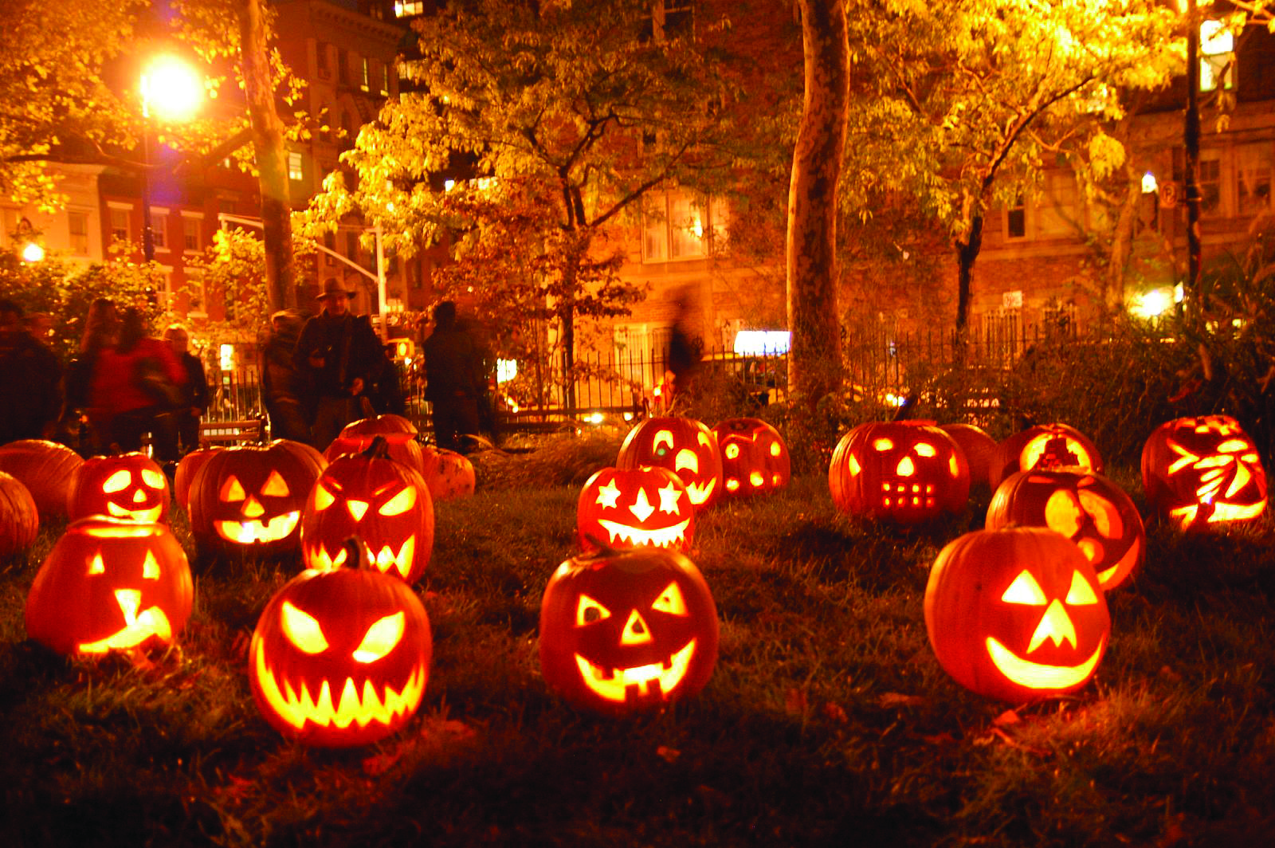
10/31
“Halloween”
근데 Halloween 이 뭐지?

Slide 2
Halloween
:미국 전역에서 매년 10월 31일 유령이나 괴물 분장을 하고 즐기는 축제
*Halloween은 만성절 전야제를 뜻하는 All Hallows’ Eve가 줄어든 말이다.

Slide 3
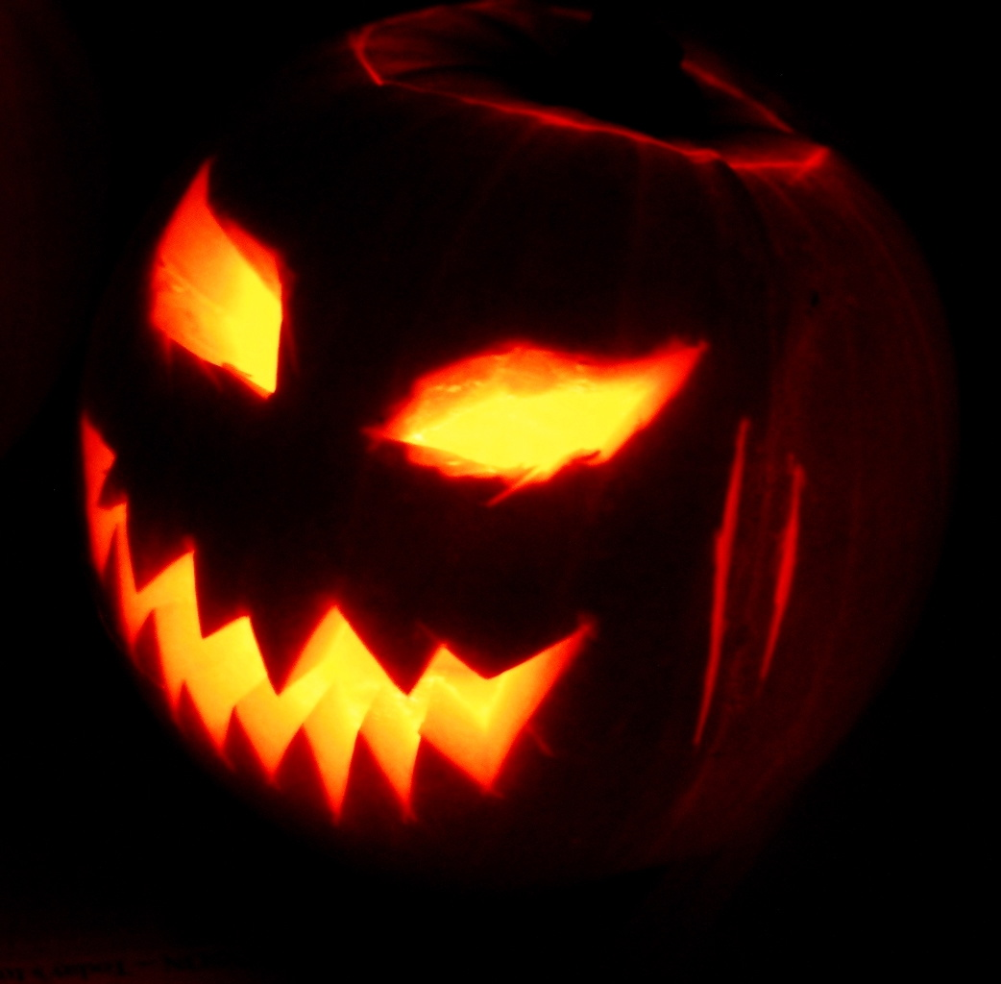
“Halloween”에는 뭐하지?

Slide 4
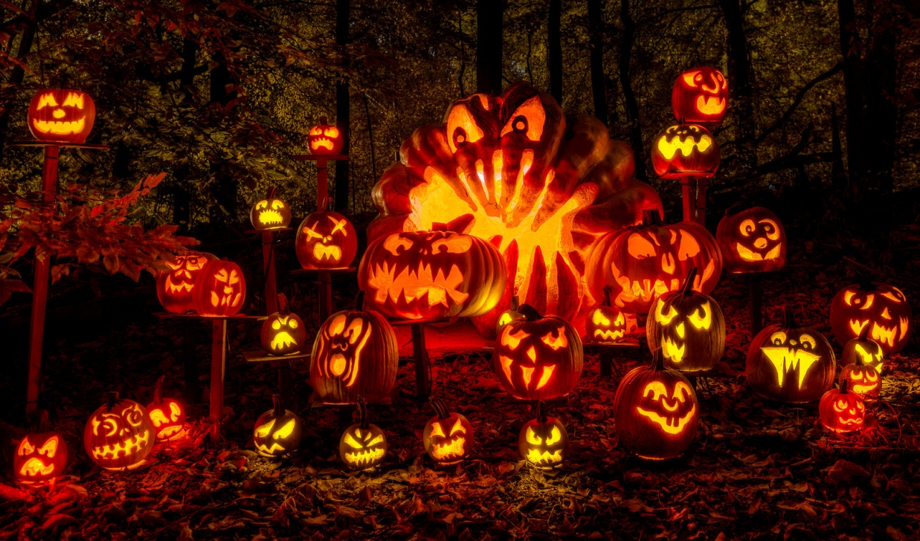
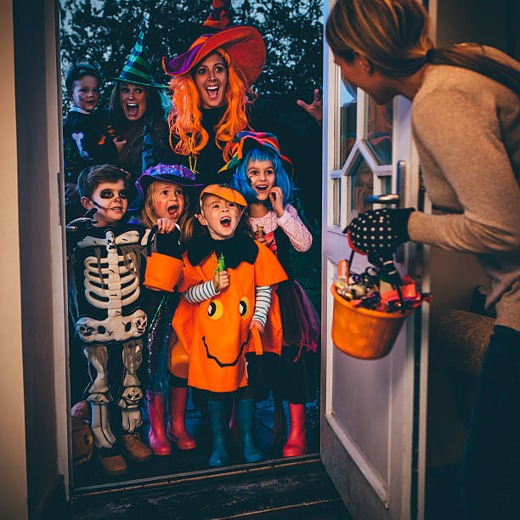
1. Jack-O’-Lantern
: Jack-O’-Lantern 은 Halloween을 대표하는 상징물, 커다란 주황색 호박의 속을 파내어 악마의 얼굴 형상으로 만든다.
2. Trick or treat
: Halloween 저녁이 되면 유령과 해골로 분장한 아이들이 집집마다 돌아다니며 맛있는 간식을 달라고 으름장을 놓는 장난을 치는데 이 때 외치는 말이 “Trick or treat”이다.

Slide 5
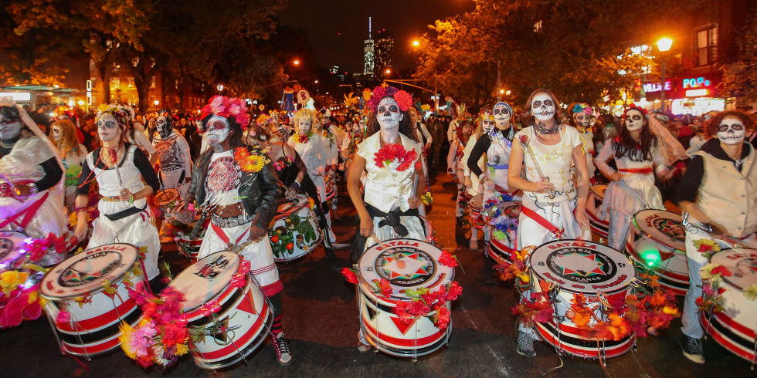
3.Halloween Parade
:Halloween Parade는 다양한 배경을 가진 참가자들이 각자 모국의 전통적인 악령이나 귀신 캐릭터 분장을 선보이고, 여러 무용가,예술가,서커스단이 참여해 볼거리를 더하는 축제이다. 그 가운데 가장 유명한 것이 New York’s Village Halloween Parade다. 1974년 인형 조종사이자 가면 제작자인 Ralph Lee에 의해 창설된 이 parade에는 매년 6천 명 이상의 참가자와 2백만 명이 넘는 관람객이 몰린다.

Slide 6
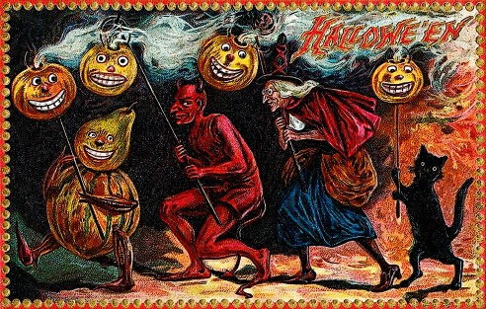
Halloween은 어디서 시작됐을까?
Halloween은 고대 켈트족(Celts)이 한 해의 마지막 날 치른 사윈 축제에 뿌리를 두고 있다고 전한다. Celts들은 일 년이 열 달로 이뤄진 달력을 사용했으며 한 해를 네 개의 기념일로 구분했다. 이 가운데 가장 중요한 것이 한 해의 마지막과 새해의 시작을 알리는 10월 31일의 사윈 축제였다.
사윈 기간이 되면 켈트 족은 방목해 기르던 가축을 불러들이고 농작물을 거둬들이며 새해맞이 준비를 했다. 이날은 죽은 자들의 영혼이 내세로 여행을 떠나기 위해 인간 세계를 찾는 날이기도 했는데, 사람들은 이때 열린 지하 세계의 문을 통해 악마와 마녀, 짓궂은 유령들도 함께 올라온다고 믿었다.

Slide 7
국내에는 무슨 축제가 있을까?

Slide 8
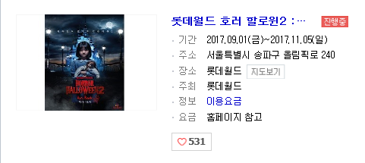
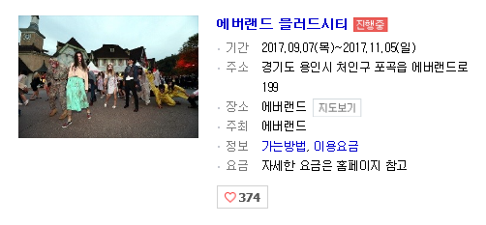
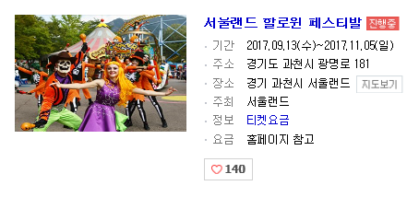

Slide 9
10/26 중간고사 시험 끝나고
“Halloween”
10/31 신나게 즐겨보자!

